Slide 1
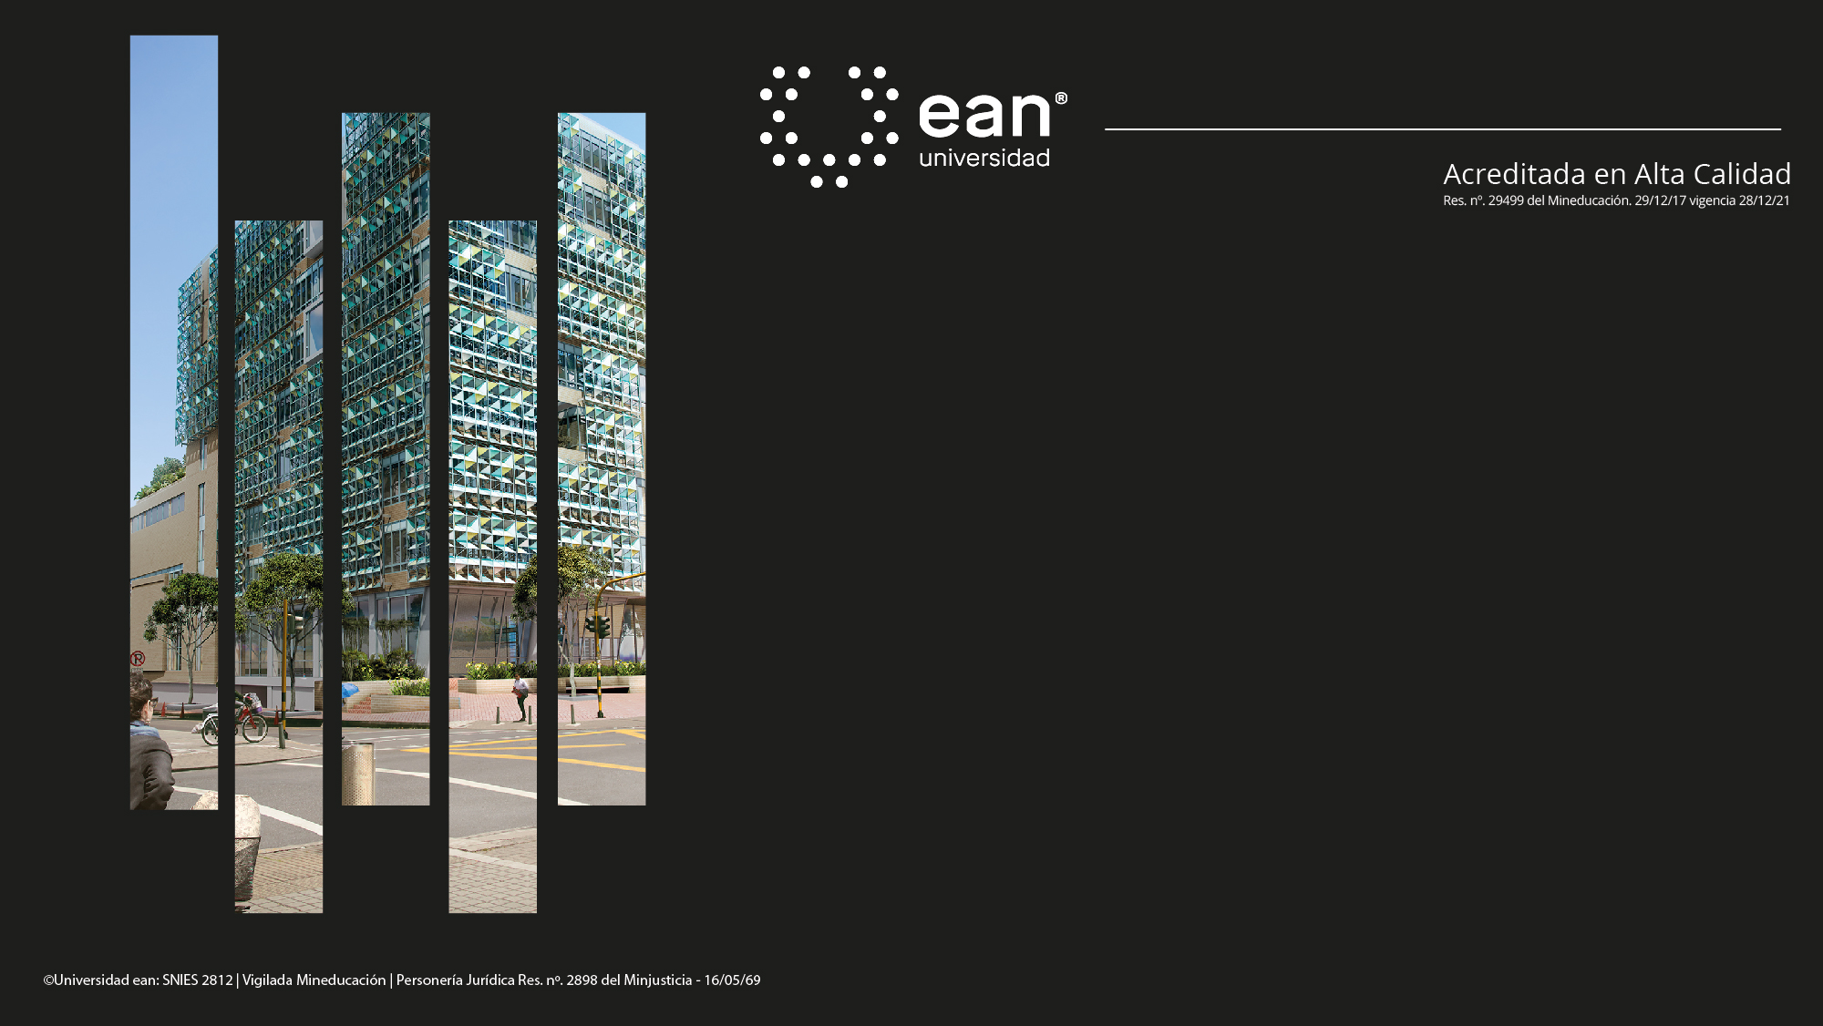
Resolución de problemas a través de una solución algorítmica
Brayan Torres
bstorres@universidadean.edu.co

Slide 2

Contenido / Índice
Entradas
Salidas
Proceso
Jerarquía de los operadores
Regla de Tres
Taller ciencias básicas
Ejercicios en clase
Instalación de pseint

Slide 3
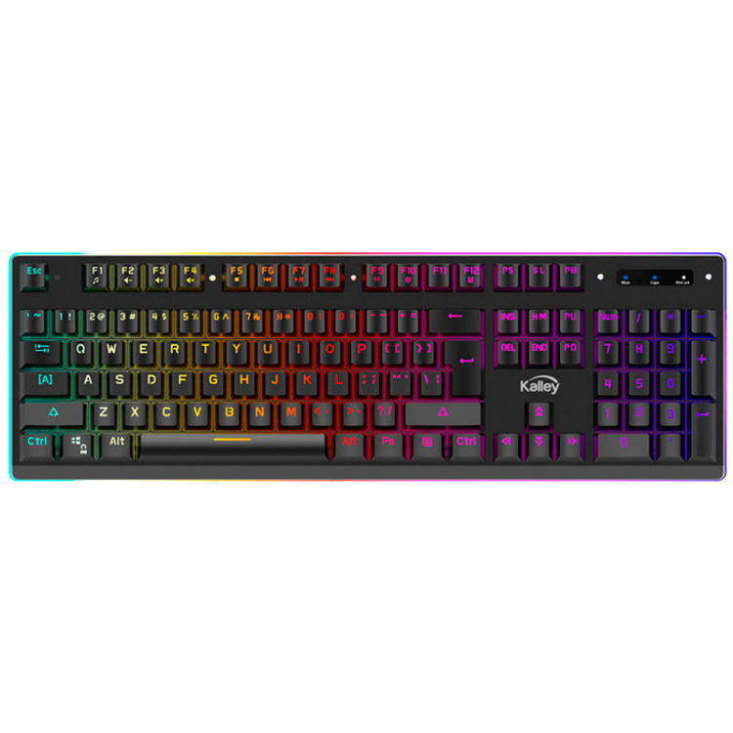
Entradas de un programa
Son todos aquellos dispositivos que permiten introducir datos o información en una computadora para que ésta los procese u ordene.
Dispositivos de entrada
Teclado
Ratón
Palanca de mando
Lápiz óptico
Micrófono
Cámara web
Escáner de código de barras
Pantalla táctil
Bocina
Memoria(USB)
Discos
Impresora

Slide 4



Salidas
Los dispositivos de salida son aquellos periféricos que se adosan a un ordenador y que tienen como finalidad comunicar información al usuario. Los dispositivos de salida muestran información que ya ha sido ingresada y procesada, información que es devuelta al mundo
Business
Información

Slide 5
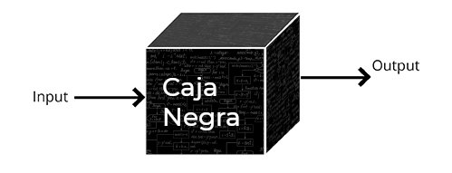
Proceso
Algoritmo

Slide 6
Jerarquía de los operadores
¿Cual es el resultado de -5^2?
A=25
B=-25
¿Cuál es el resultado de 12-3*3+3?
A=30
B=6
C=54

Slide 7
Jerarquía de orden de expresión
Valor | Signo | Nombres
0 | (),[],{} | Paréntesis, corchetes y llaves
1 | ** | Potencia
2 | *,/,% | multiplicación, división y modulo
3 | +,- | Suma y resta
Signos de la potencia
3^3->3*3*3=27
3³->3*3*3=27
3**3->3*3*3=27
Math.Pow(3,3) =27

Slide 8
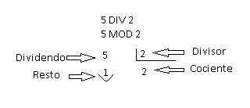
¿Que es el la operación de modulo?
En informática, la operación módulo obtiene el resto de la división de un número entre otro ( a veces llamado residuo).
Signos de modulo
MOD
%
¿Cual es modulo de dos entre dos?
¿Cuál es modulo de tres entre dos?

Slide 9
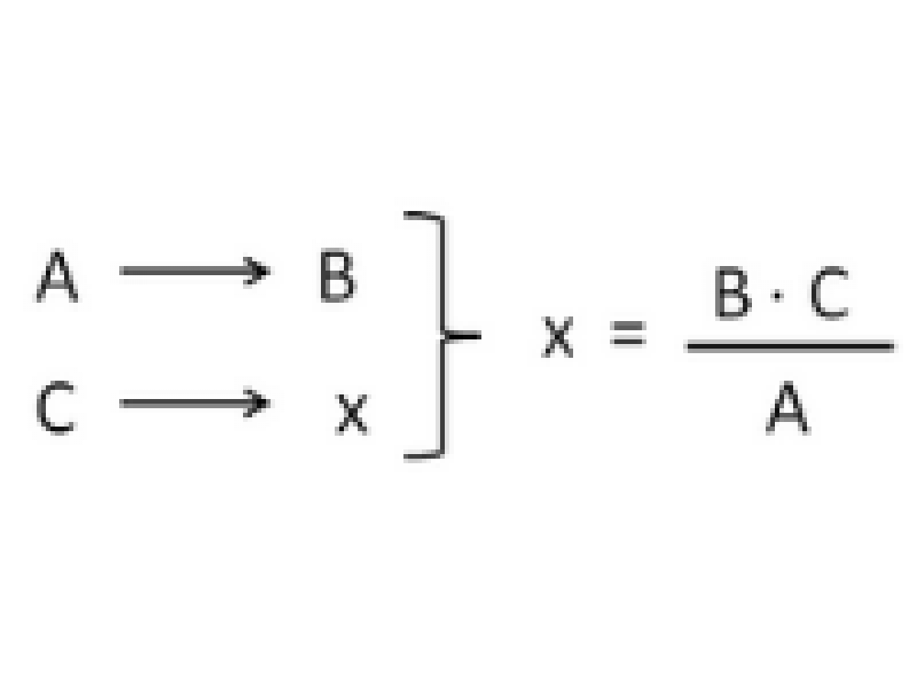
Regla de tres
En la matemáticas, la regla de tres consiste en resolver problemas de proporcionalidad entre tres valores conocidos y una incógnita.
Si la relación entre las magnitudes es directa (cuando aumenta una magnitud también lo hace la otra) hay que aplicar la regla de tres simple directa.
Por el contrario, si la relación entre las magnitudes es inversa (cuando aumenta una magnitud disminuye la otra) se aplica la regla de tres simples inversas.

Slide 10
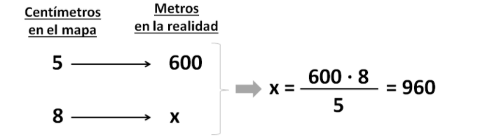
Regla de tres directa
Al llegar al hotel nos han dado un mapa con los lugares de interés de la ciudad, y nos han dicho que 5 centímetros del mapa representan 600 metros de la realidad. Hoy queremos ir a un parque que se encuentra a 8 centímetros del hotel en el mapa. ¿A qué distancia del hotel se encuentra este parque?

Slide 11
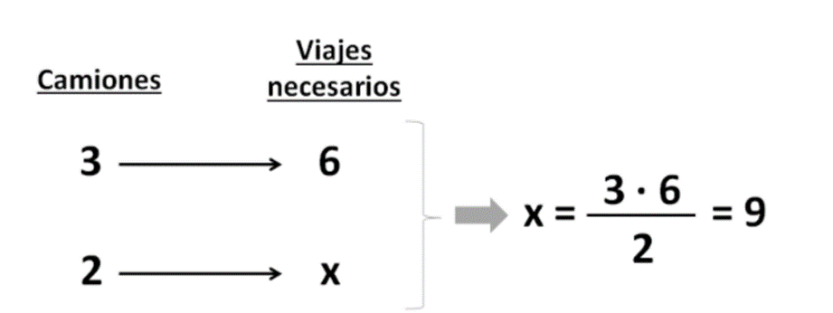
Regla de tres inversa
Ayer 2 camiones transportaron una mercancía desde el puerto hasta el almacén. Hoy 3 camiones, iguales a los de ayer, tendrán que hacer 6 viajes para transportar la misma cantidad de mercancía del almacén al centro comercial. ¿Cuántos viajes tuvieron que hacer ayer los camiones?

Slide 12
Tarea
Taller de operaciones matemáticas y problemas
Descargar e instalar PseInt

Slide 13

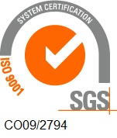
¡Muchas Gracias!
Calle 71 No. 9 - 84

